Slide 1
Lavoiser
Par Justin Roy

Slide 2
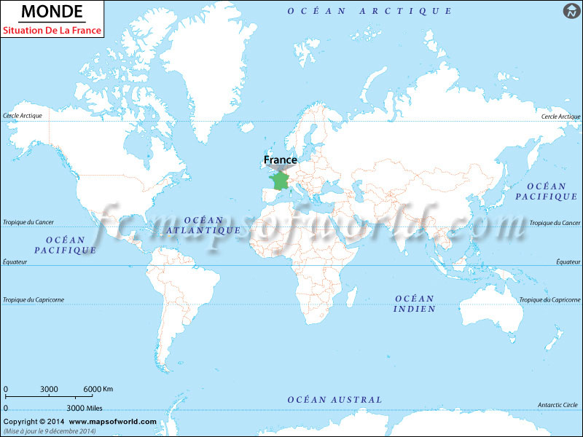
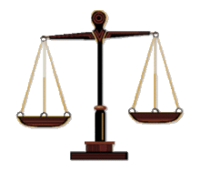
Nom au complet : Antoine Lavoisier
Nationalité: Français
Période de temps: 1743-1794
Découverte: Balance
Phrase célèbre : Rien ne se perd, rien ne se crée : tout se transforme
Carte du monde

